Slide 1
배너

Slide 2
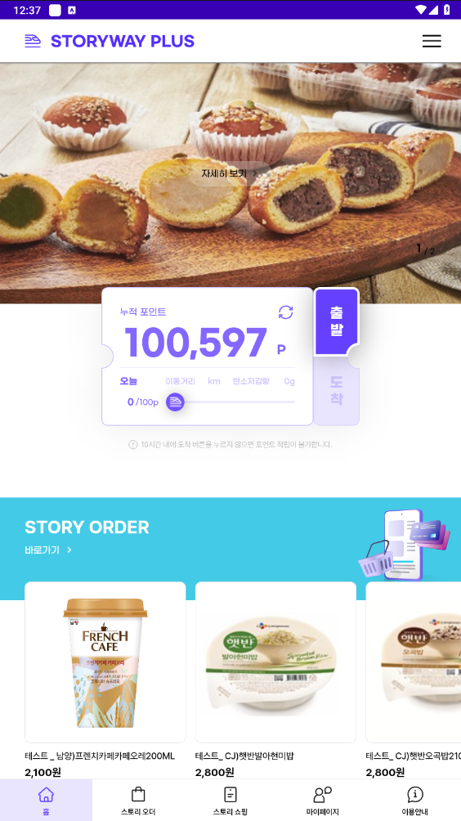
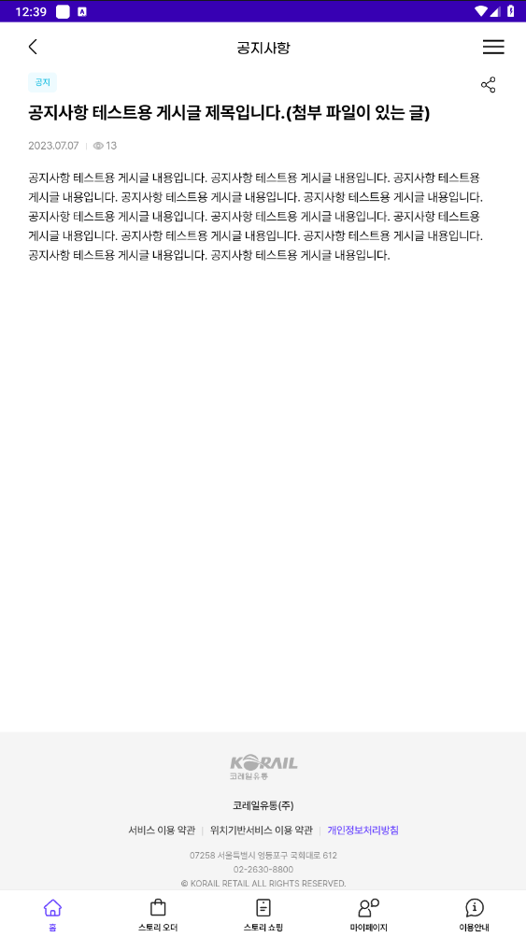
연번 | 버그/기능 수정/기능 추가 | 관리자 페이지/앱/기타 | 메뉴 | 내용 | 수정 요청사항 | 요청자명 | 요청일
71 | - | 관리자 페이지 / 앱 | 배너 | 배너에서 앱 내부 이동 링크 첨부가 가능한지 확인 | 배너에서 앱 내부 이동 링크 첨부가 가능한지 확인 | 소재준 | 2023.8.22.
(관리자 페이지) 배너 등록 시, 앱 내부 링크 첨부가 가능할지 확인 부탁드립니다.
상품 페이지 또는 게시판, 게시글 페이지 등
[확인 결과]
1.관리자 > 배너관리
- 제목 (title), 링크URL (link_url) 항목 사용 가능
- 단, 앱에서 어떻게 처리할지는 정리 필요

Slide 3
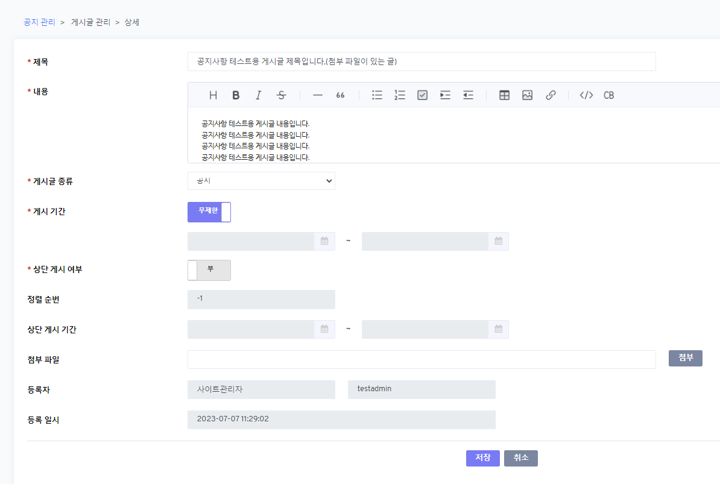
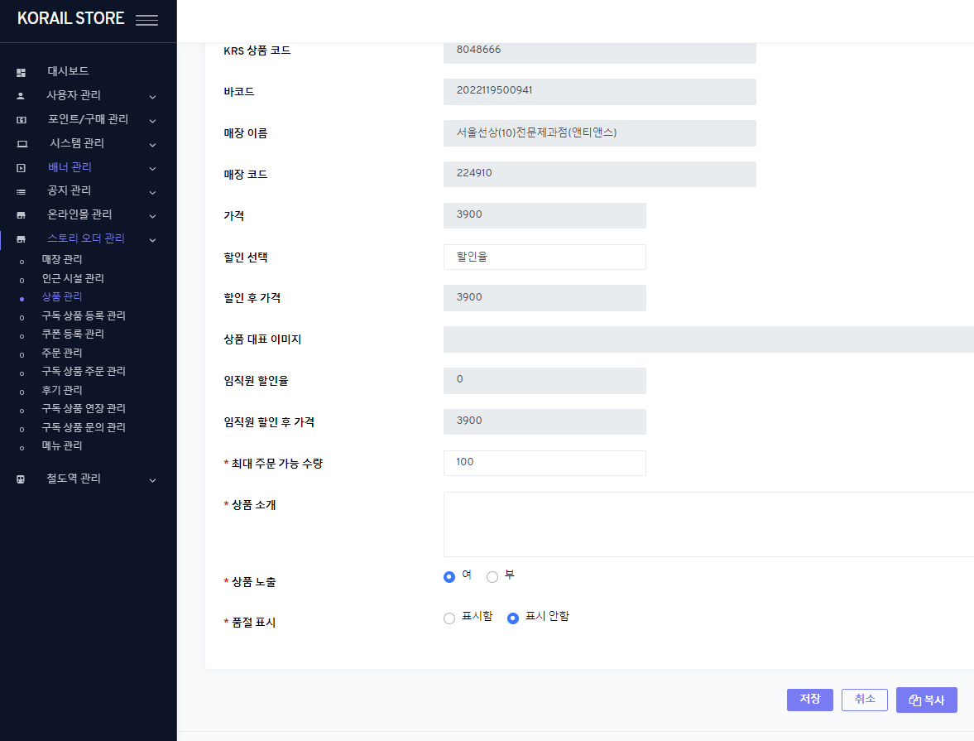
연번 | 버그/기능 수정/기능 추가 | 관리자 페이지/앱/기타 | 메뉴 | 내용 | 수정 요청사항 | 요청자명 | 요청일
71 | - | 관리자 페이지 / 앱 | 배너 | 배너에서 앱 내부 이동 링크 첨부가 가능한지 확인 | 배너에서 앱 내부 이동 링크 첨부가 가능한지 확인 | 소재준 | 2023.8.22.
URL
URL
공지 관리 : [게시글 관리 > 상세], [추천 사용처 등록 관리], [추천 매장 등록 관리],
스토리 오더 관리 : [매장 관리 > 상세], [상품 관리 > 상세]
온라인몰 관리 : [쇼핑몰 등록 관리 > 상세], [상품 등록 관리 > 상세]
에 링크 URL 추가 부탁드려도 될까요?

Slide 4
매장 수가 0인 경우 비표시

Slide 5
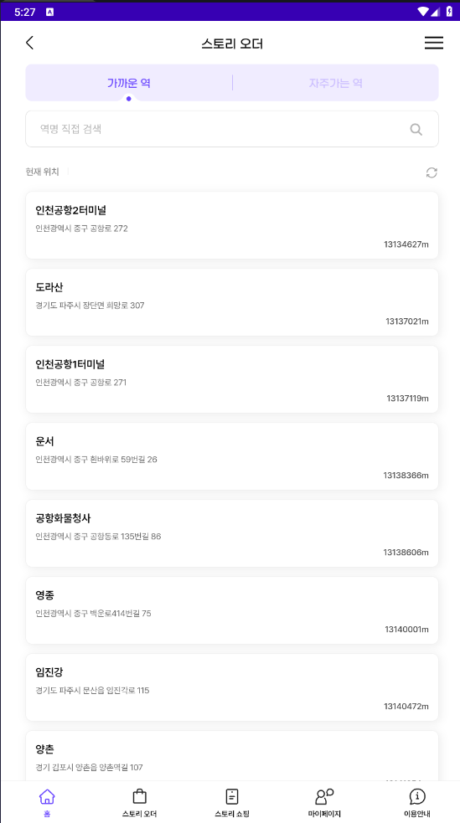
연번 | 버그/기능 수정/기능 추가 | 관리자 페이지/앱/기타 | 메뉴 | 버그 내용 | 수정 요청사항 | 요청자명 | 요청일
2 | 기능 수정 | 백엔드 / 앱 | 스토리오더 | 코레일 관할 외 역 표기 | 매장이 있는 역만 표기 | 소재준 | 2023.08.08
상품처럼 앱 쪽에
/api/mall_list에서 station에 대한 매장이 없을 경우
(total count 0), 해당 스토리 오더 역 미표시
처리를 요청드렸는데, 일단 백엔드 쿼리에서 수정되는 게 맞을 것 같다고 회신 주셨습니다.

Slide 6
매장 노출 여부 선택

Slide 7
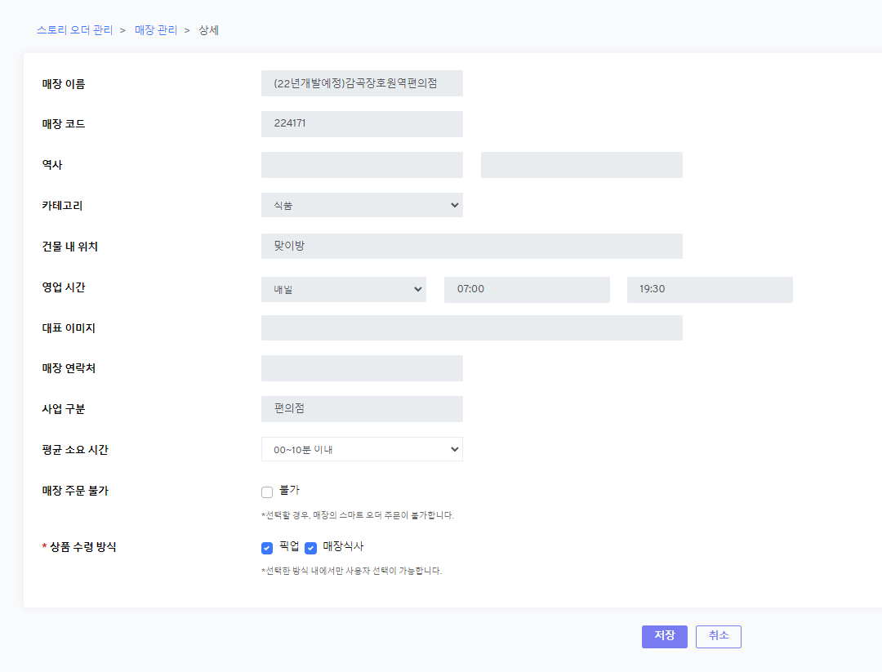
연번 | 버그/기능 수정/기능 추가 | 관리자 페이지/앱/기타 | 메뉴 | 내용 | 수정 요청사항 | 요청자명 | 요청일
 | 기능 추가 | 관리자 페이지 | 매장 노출 여부 | 매장 노출 여부 선택 기능 추가 | 매장 노출 여부 선택 기능 추가 | 소재준 | 2023.09.01.
1.Menu navigation
스마트 오더 관리 > 매장 관리 (/store) > 상세(Modify)
2.Field
1) 매장 노출 여부 : {show_yn} (NEW)
a) options: 노출함 / 노출 안 함 (Y/N) – default: Y
b) guide text: “*노출 안 함을 선택할 경우, 스토리웨이 플러스 앱에 매장이 아예 노출되지 않으며 주문이 불가합니다.”
[API] GET /api/mall_list / /api/favorite_mall_list
1.process logic
1) when select mall list
a) if mall_type param = ‘store’, add default condition - show_yn = ‘Y’
매장 노출 여부
노출함
노출 안 함
*노출 안 함을 선택할 경우, 스토리웨이 플러스 앱에 매장이 아예 노출되지 않으며 주문이 불가합니다.

Slide 8
입금 대기, 입금 오류 등 처리

Slide 9
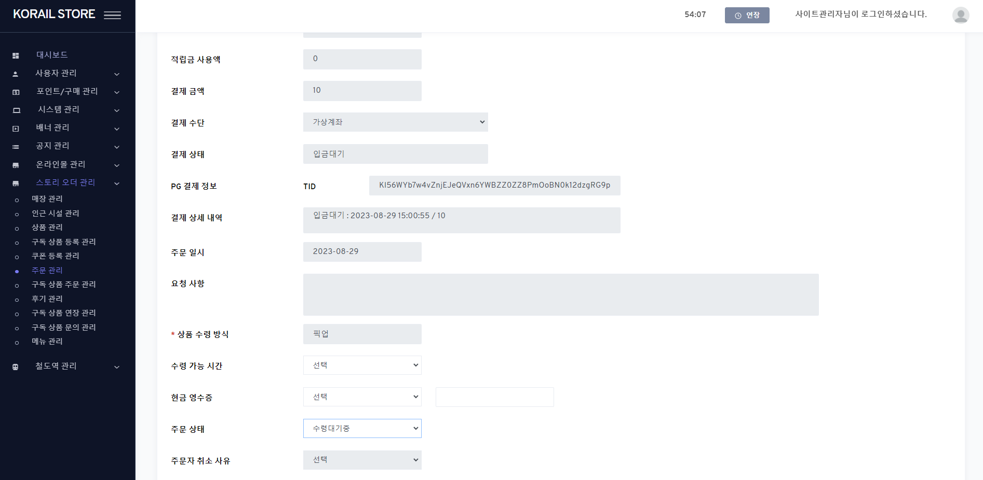
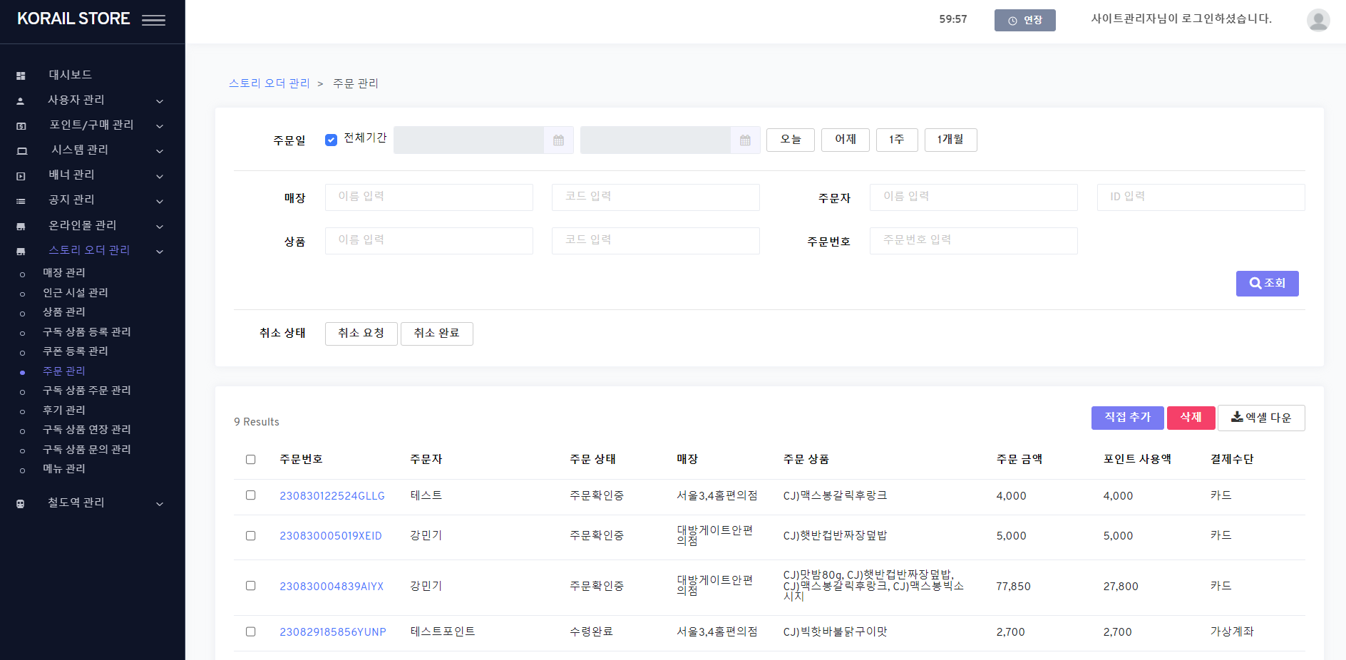
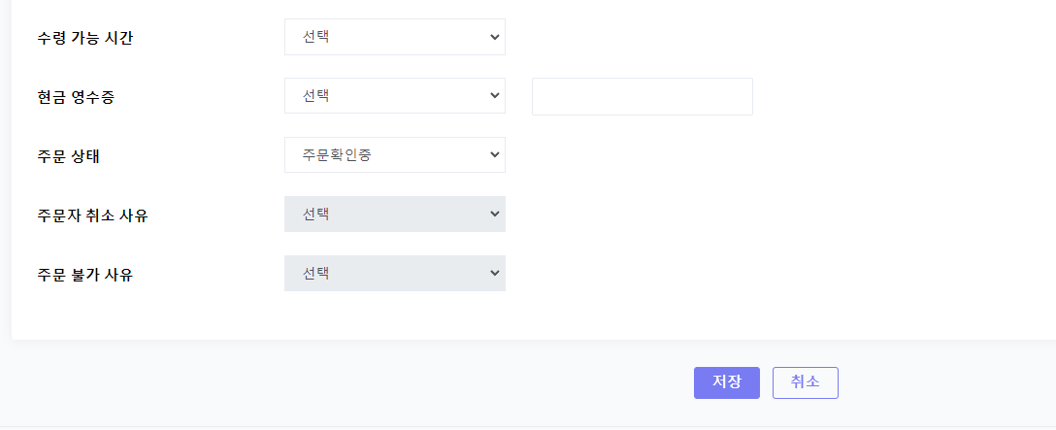
연번 | 버그/기능 수정/기능 추가 | 관리자 페이지/앱/기타 | 메뉴 | 내용 | 수정 요청사항 | 요청자명 | 요청일
111 | 기능 추가 | 백엔드 | 주문 | 결제 상태가 ‘입금 대기’여도 주문 상태 변경 가능 | 결제 상태가 입금 대기인 주문은 (1)데이터 표시 x 또는 (2) 주문 확정/수령대기중/수령완료로 상태 변경 불가 처리 |  | 2023.08.30.
1. 결제 상태가 ‘입금 대기’인 경우 주문 데이터를 아예 표시하지 않음
*결제 완료가 되면 표시되도록 처리
1.Menu navigation
스마트 오더 관리 > 주문 관리 (/storeOrder) > 상세(Modify)
2.Field
1) 주문 상태 : {smart_order_status}
a) selectbox (logic change)
a-1) if st_order_payment.payment_status is NOT 'PS10'(결제완료) or 'PS21'(입금완료)
- if option is changed except ‘SS10’, ‘SS11’, alert error msg.(“결제 완료 전인 주문입니다.”)
0901 기존에 ‘입금 대기’인 경우로만 부탁드렸는데,
입금오류, 결제대기, 결제취소, 결제부분취소, 입금대기, 입금기간만료
의 경우를 모두 동일하게 해당시켜주실 수 있을까요?
팝업은 “결제 완료 전인 주문입니다.”로 부탁드립니다 !
2. 결제 상태가 ‘입금 대기’인 경우 주문 상태를
‘주문 확정’, ‘수령 대기중‘, ‘수령 완료’로 바꿀 경우
“입금 대기 중인 주문입니다.” 팝업과 함께 변경 불가하도록 처리

Slide 10
주문 미확인 시, 취소

Slide 11
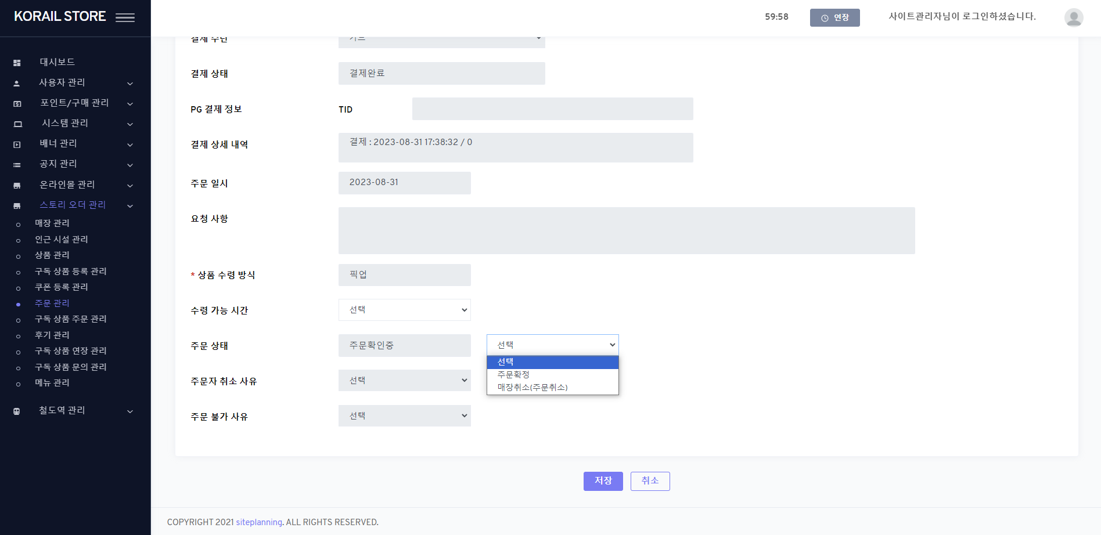
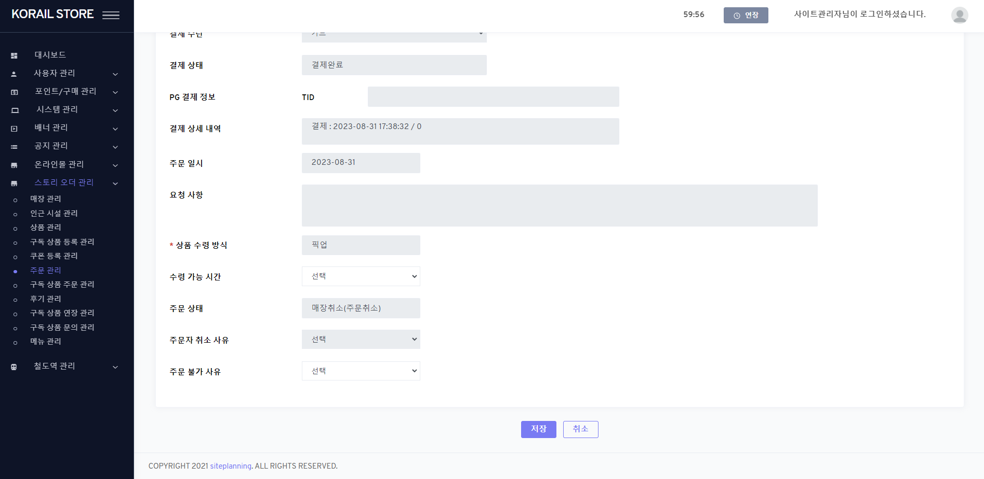
연번 | 버그/기능 수정/기능 추가 | 관리자 페이지/앱/기타 | 메뉴 | 내용 | 수정 요청사항 | 요청자명 | 요청일
121 | 기능 추가 | 백엔드 | 백엔드 | 주문미확인 주문 자동취소 안됨 | 주문미확인시 주문 자동취소 안됨_회의시 15분으로 요청 사항 | 소재준 | 2023.8.31
*주문 후 15분 내에 처리되지 않아 자동으로 취소된 주문입니다.
결제 완료 시간(주문 완료 x)으로부터 15분이 지났는데, 주문 상태가 ‘주문 확인 중‘인 경우
(주문 확정 또는 매장취소(주문취소)가 되지 않은 경우)
1. 자동으로 매장취소(주문취소) 처리
2. 자동 취소된 경우 매장취소(주문취소) 옆에 안내 문구 추가
가능한지 확인 부탁드리고 싶습니다.
[Order status change Scheduler]
1.crontab
- every 10 minutes
2.Logic
1) SELECT DB (st_order)
a) conditions
- st_mall.mall_type = ‘store’ - AND smart_order_status = ‘SS01’ (주문확인중)
- AND reg_date + 15 minutes < current datetime (define 15 min as constant bcz it can be changed)
2) change smart_order_status with ‘SS10’ (매장취소(주문취소)) and call PG cancel API
a) process is same with order status is UPDATED with ‘SS10’ on [ADMIN] 주문관리(/storeOrder) > 상세(Modify)
b) when UPDATE DB (st_order)
- set auto_cancel_yn = ‘Y’ (NEW)
1.Menu navigation
스마트 오더 관리 > 주문 관리 (/storeOrder) > 상세(Modify)
2.Field
1) 주문 상태 : {smart_order_status}
a) if smart_order_status = ‘SS10’
- if auto_cancel_yn = ‘Y’, append guide text.(*주문 후 15분 내에 처리되지 않아 자동으로 취소된 주문입니다.”)

Slide 12
환불 추가

Slide 13
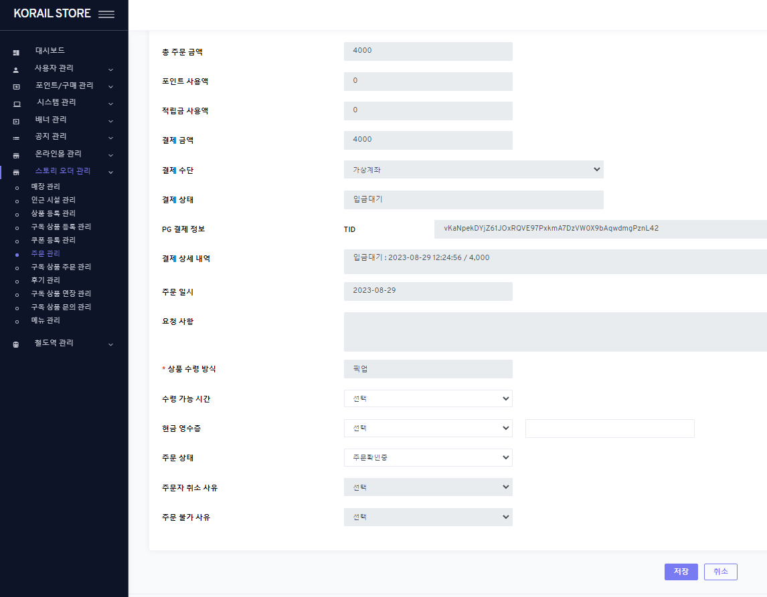
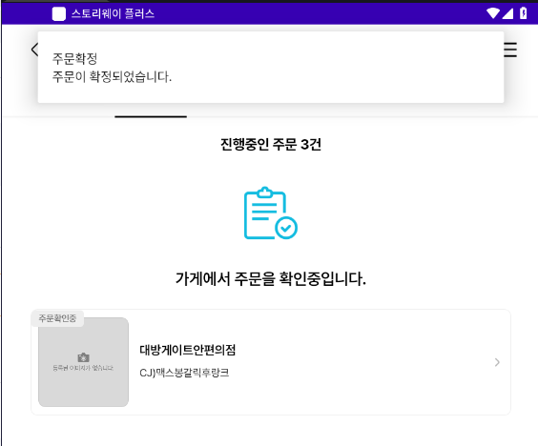
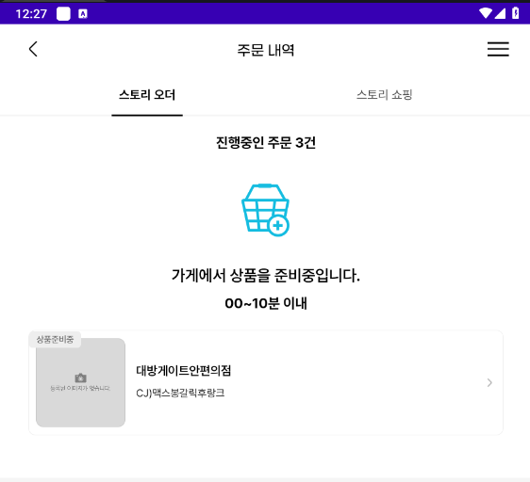
연번 | 버그/기능 수정/기능 추가 | 관리자 페이지/앱/기타 | 메뉴 | 내용 | 수정 요청사항 | 요청자명 | 요청일
110 | 기능 수정 | 관리자 페이지/백엔드 | 스토리 오더 | 주문 확정 후 진행 도중 또는 수령 완료 후 환불 처리 필요 | 환불 추가 | 스톤 | 2023.08.29.
주문
주문 확정
(확정 안내)
준비 완료
(수령 안내)
수령 완료
환불
매장 취소
환불
환불
6.의 내용처럼 주문 진행 중(주문 확정 후) 또는 주문 프로세스 전체가 완료된 후의 매장 취소(환불)이 필요할 것 같습니다.
현재는 주문 확정된 후에 매장 취소, 주문자 취소 처리가 불가능한 것으로 보입니다.
환불은 현재 주문 상태가 주문 확정, 수령 대기중, 수령 완료인 경우에 선택 가능하면 될 것 같습니다.

Slide 14
1. 정상 주문 프로세스
APP
MALL
1. 주문
사용자 주문 상태 : 주문확인중
관리자 주문 상태 : 주문확인중
2. 주문 확정
사용자 주문 상태 : 상품준비중
관리자 주문 상태 : 주문확정
3. 준비 완료 안내
사용자 주문 상태 : 준비 완료
관리자 주문 상태 : 수령대기중
4. QR 및 POS에서의 수령 완료 처리
사용자 주문 상태 : 수령완료
관리자 주문 상태 : 수령완료

Slide 15
2. 사용자 주문 취소의 경우
APP
MALL
1. 주문
사용자 주문 상태 : 주문확인중
관리자 주문 상태 : 주문확인중
2. 사용자 주문 취소
*주문 상태가 주문 확인 중인 경우에만 사용자 취소 가능
사용자 주문 상태 : 사용자 취소(주문취소)
관리자 주문 상태 : 사용자 취소(주문취소)
PG사 결제 취소

Slide 16
3. 매장 주문 취소의 경우
APP
MALL
1. 주문
사용자 주문 상태 : 주문확인중
관리자 주문 상태 : 주문확인중
2. 매장 주문 취소
사용자 주문 상태 : 매장 취소(주문취소)
관리자 주문 상태 : 매장 취소(주문취소)
PG사 결제 취소

Slide 17
4. 주문 확정 후 취소(주문 확정 후, 수령 대기 중 안내 전 취소)
APP
MALL
1. 주문
사용자 주문 상태 : 주문확인중
관리자 주문 상태 : 주문확인중
현재는 주문 확정된 후에 매장 취소, 주문자 취소가 불가능하므로
환불을 추가해야 할 것 같습니다.
2. 주문 확정
사용자 주문 상태 : 상품준비중
관리자 주문 상태 : 주문확정
3. 매장 취소(환불)
사용자 주문 상태 : 매장 취소(환불)
관리자 주문 상태 : 매장 취소(환불)
PG사 결제 취소

Slide 18
5. 수령 대기 안내 후 취소(수령 대기 중 후, 수령 완료 전)
APP
MALL
1. 주문
사용자 주문 상태 : 주문확인중
관리자 주문 상태 : 주문확인중
2. 주문 확정
사용자 주문 상태 : 상품준비중
관리자 주문 상태 : 주문확정
3. 준비 완료 안내
사용자 주문 상태 : 준비 완료
관리자 주문 상태 : 수령대기중
4. 매장 취소(환불)
사용자 주문 상태 : 매장 취소(환불)
관리자 주문 상태 : 매장 취소(환불)
PG사 결제 취소

Slide 19
6. 수령 완료 후 취소
APP
MALL
1. 주문
사용자 주문 상태 : 주문확인중
관리자 주문 상태 : 주문확인중
2. 주문 확정
사용자 주문 상태 : 상품준비중
관리자 주문 상태 : 주문확정
3. 준비 완료 안내
사용자 주문 상태 : 준비 완료
관리자 주문 상태 : 수령대기중
4. QR 및 POS에서의 수령 완료 처리
사용자 주문 상태 : 수령완료
관리자 주문 상태 : 수령완료
5. 매장 취소(환불)
사용자 주문 상태 : 매장 취소(환불)
관리자 주문 상태 : 매장 취소(환불)
PG사 결제 취소

Slide 20
포인트 적립 관련

Slide 21
연번 | 버그/기능 수정/기능 추가 | 관리자 페이지/앱/기타 | 메뉴 | 내용 | 수정 요청사항 | 요청자명 | 요청일
123 | 버그 | 웹 | 관리자 페이지 | 8번에 요청했었던 포인트 수기등록시 출발역과 도착역 설정하면 포인트가 자동으로 계산되어 반영되도록 요청 | 완료' 표시되어있으나 자동 계산 안됨 | 소재준 | 2023.8.31
연번 | 버그/기능 수정/기능 추가 | 관리자 페이지/앱/기타 | 메뉴 | 내용 | 수정 요청사항 | 요청자명 | 요청일
124 | 기능 추가 | 웹 | 관리자 페이지 | 포인트 수기 입력시 출발역 도착역으로 등록하는 포인트와 출발, 도착 상관없이 관리자가 수기로 입력하는 2가지 형태로 기능 추가 | 관리자 웹에서 출발, 도착 포인트 등록은 출발역과 도착역을 검색해서 입력하면 포인트 자동 적용 2. 포인트 수기입력란 근처에 관리자 포인트 지급 ㅁ 체크박스를 클릭하면 출발, 도착역 입력안해도 관리자가 입력하는 대로 포인트 지급 가능 순서 회원정보(별도 검색없이 회원정보에서 수정하기 누르면 자동 반영) ㅁ(체크박스) 포인트 수기입력 사유 (포인트 수기입력 체크시에만) 출발역 -> 도착역 설정(검색창으로 말고 해당화면에서 텍스트 입력 후 팝업 뜨는 방식으로) (포인트 수기입력을 체크했을 경우에는 등록 안하도록) / 로그는 '사유' 항목 포인트(출발, 도착역일 경우 자동계산 / 수기입력일 경우 텍스트 활성화) | 소재준 | 2023.8.31
연번 | 버그/기능 수정/기능 추가 | 관리자 페이지/앱/기타 | 메뉴 | 내용 | 수정 요청사항 | 요청자명 | 요청일
125 | 기능 개선 | 백엔드/관리자페이지 | 보유보인트 > 사용내역 | 순서 조정 | 최신주문내역이 제일 상단에 올라오도록 기능 개선 | 소재준 | 2023.8.31
0901 코레일유통 확인 중

Slide 22
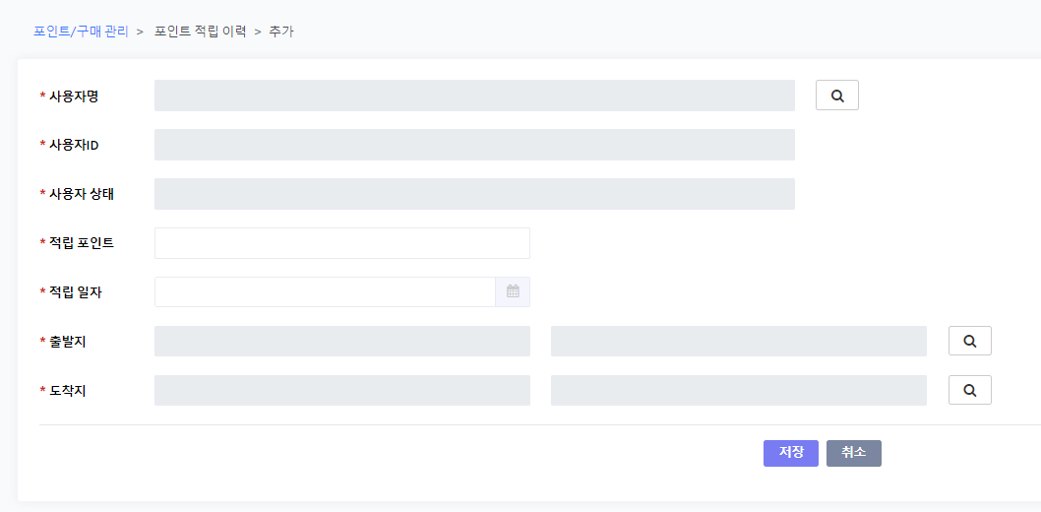
현재
앞의 요청 사항 일부를 반영해 적립 유형 선택 부분을 수정하려고 합니다.
변동되는 내용은
1. 기존의 추가 일시(선택)를 삭제하고, 적립 일시로 통합
*현재 적립 일자(일시 x)가 전달되어, 순서가 맞지 않는 문제가 있습니다.
2. 출발지-도착지 선택의 경우 적립 포인트 자동 계산(수정 불가)
3. 기타 적립의 경우 “출발지→도착지” 대신 ‘적립 사유’의 정보 전송
적립 포인트를 직접 입력
입니다.
출발-도착 적립 선택 시
기타 적립 선택 시
사용자명
사용자ID
사용자 상태
적립 일시
적립 유형 출발-도착 적립 기타 적립
출발지
도착지
적립 포인트
사용자명
사용자ID
사용자 상태
적립 일시
적립 유형 출발-도착 적립 기타 적립
적립 사유
적립 포인트
검색 후 선택 시 사용자명, ID, 상태 표시
(현재) 추가 일시 선택
(수정) 추가 일시를 삭제하고, 포인트 적립을 추가한 적립 일시로 자동 반영
(추가 일시, 적립 일시 통일)
10자 이내 직접 입력
1.Menu navigation
포인트/구매 관리 > 포인트 적립 이력 (/savePoint) > 추가(Add)
2.Field
1) 적립 일자 : {save_date} (REMOVE)
- when save, set by current datetime
2) 적립 유형 : {admin_save_type} (NEW)
a) radio options: 출발-도착 적립 / 기타 적립 (station/etc) - default: station
b) if 출발-도착 적립 (station) option is selected
b-1) show 출발지 / 도착지 field
b-2) 적립 포인트 : {save_point}
- if depart/arrive station is set, set point automatically like [API] POST /api/save_point
c) if 기타 적립 (etc) option is selected
c-1) 적립 사유 : {admin_save_reason} (NEW)
- validation: required, max character length (10)
c-2) 적립 포인트 : {save_point}
- validation: required, number, min (> 0)
적립 포인트를 직접 입력
(숫자만)
선택된 출발지, 도착지 정보에 따라
자동 입력(관리자 수정 불가)
*출발지, 도착지 모두 선택되어야 계산가능

Slide 23
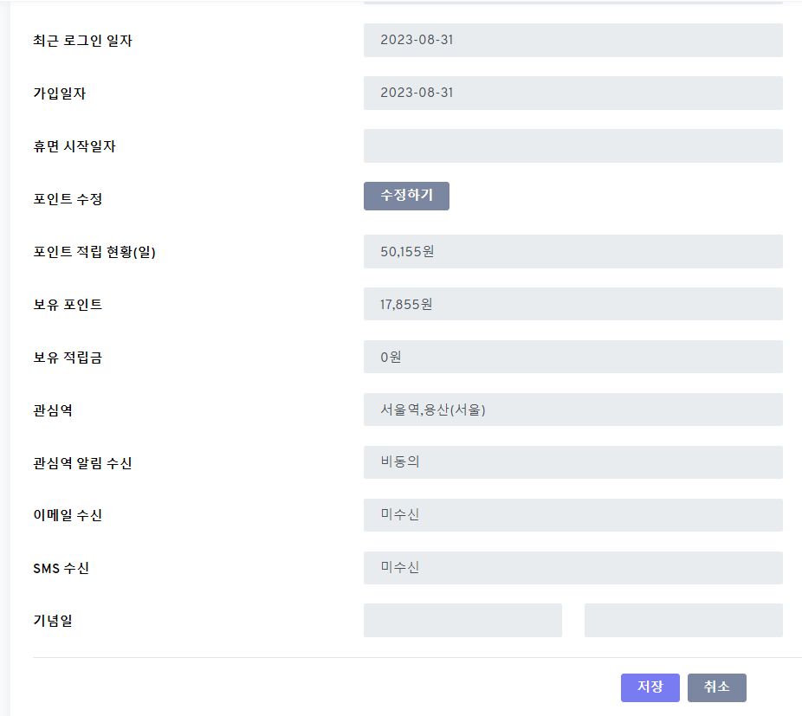
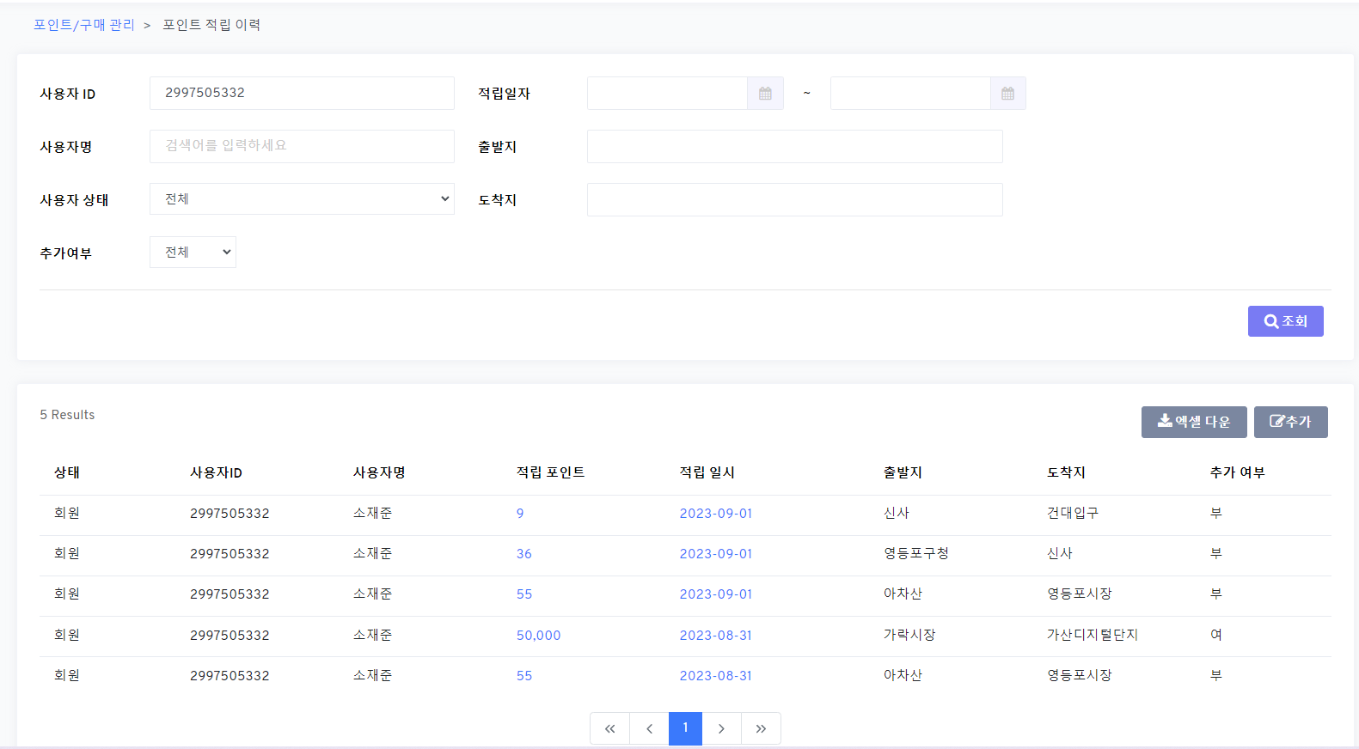
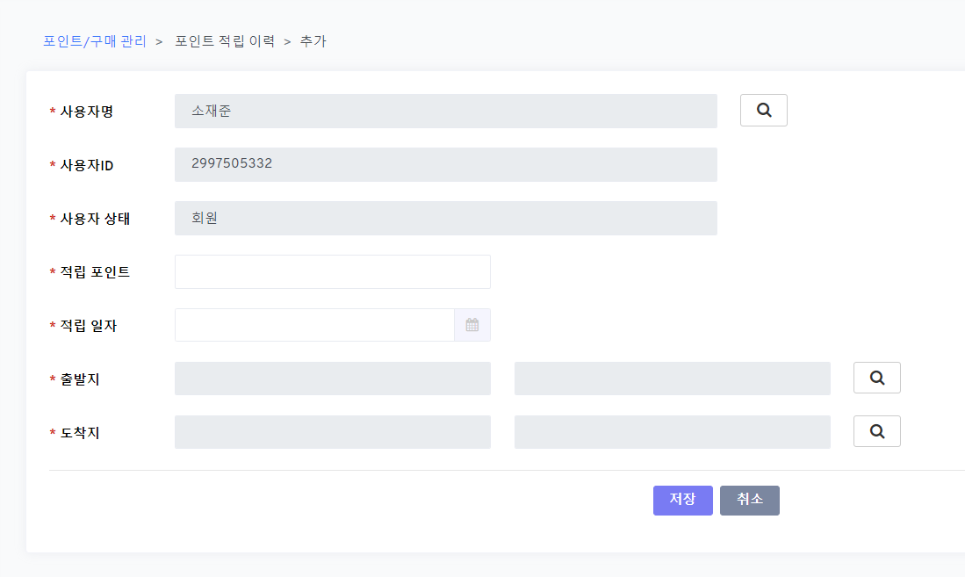
현재 사용자 회원 정보에서 ‘수정하기’를 누르면
해당 회원의 정보 리스트를 볼 수 있는데,
리스트 화면에서 추가를 누르면 해당 회원 정보가 반영되도록 처리가 가능할까요?
해당 처리가 불가능하거나 어려우면, ‘수정하기‘를 눌렀을 때,
바로 해당 회원의 추가 화면으로 넘어가는 처리만 할 수 있다고
회신드리려고 합니다.
현재
1.Menu navigation
사용자 > 사용자 회원 관리 (//user) > 상세(Modify)
2.Field
1) 포인트 수정 - currently if 수정하기 button clicks, move to 포인트 적립 이력(/savePoint) page with user id parameter
2. 포인트/구매 관리 > 포인트 적립 이력 (/savePoint)
1) 추가(Add) button
- in this case, if the button clicks, set 사용자명/사용자ID/사용자 상태 fields with user id parameter
코레일요청

Slide 24
전문점 할인 선택

Slide 25
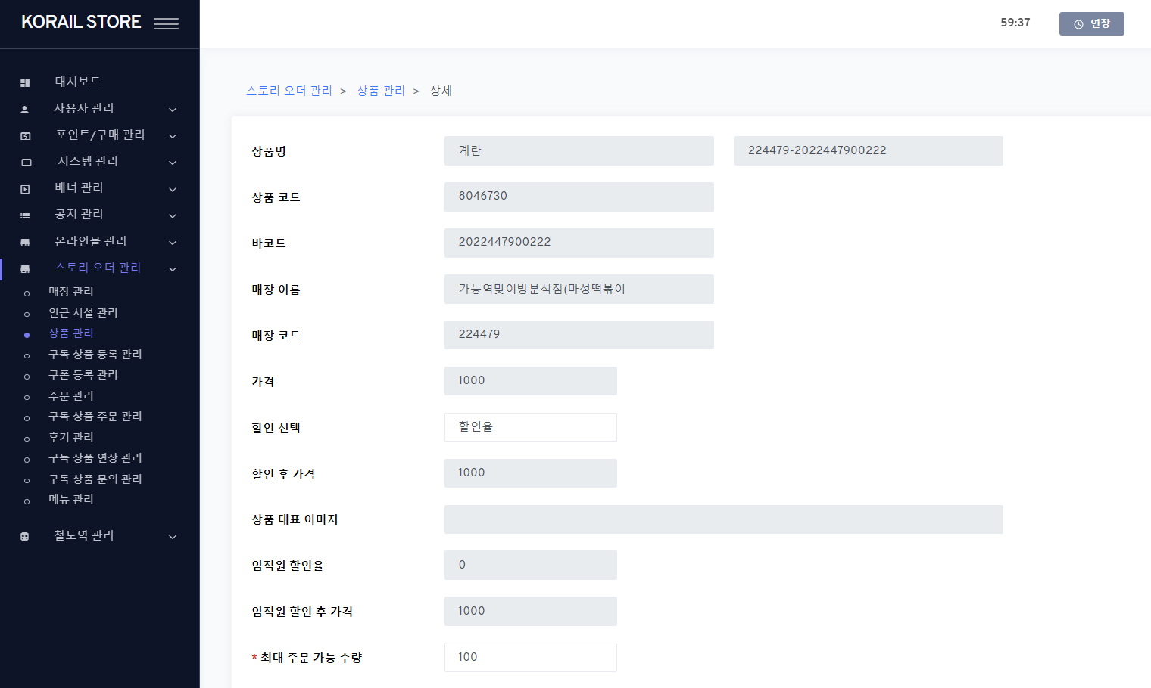
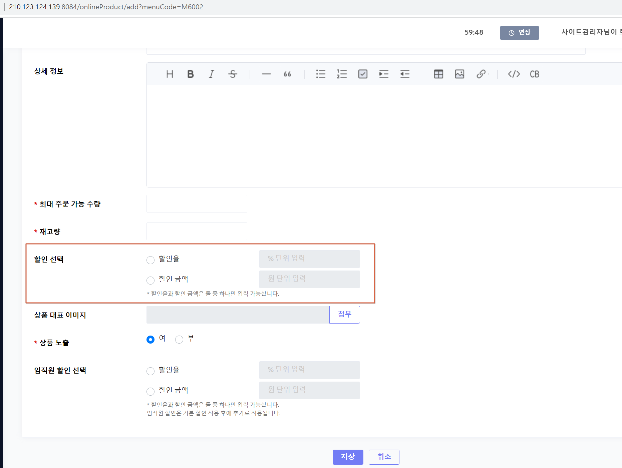
연번 | 버그/기능 수정/기능 추가 | 관리자 페이지/앱/기타 | 메뉴 | 내용 | 수정 요청사항 | 요청자명 | 요청일
 | 기능 추가 | 백엔드 | 주문 | 전문점 상품 할인 선택이 텍스트 박스로 되어 있음 | 할인율 또는 가격 입력이 가능하도록 수정 부탁드립니다. |  | 2023.08.30.
1.Menu navigation
스마트 오더 관리 > 상품 관리 (/storeProduct) > 상세(Modify)
2.Field 1) 할인 선택
- this field is shown if krs_bsns_se_cd = ‘002’ (but it’s applied wrong)
- apply same with previous (refer to following image)

Slide 26
상품 관리

Slide 27
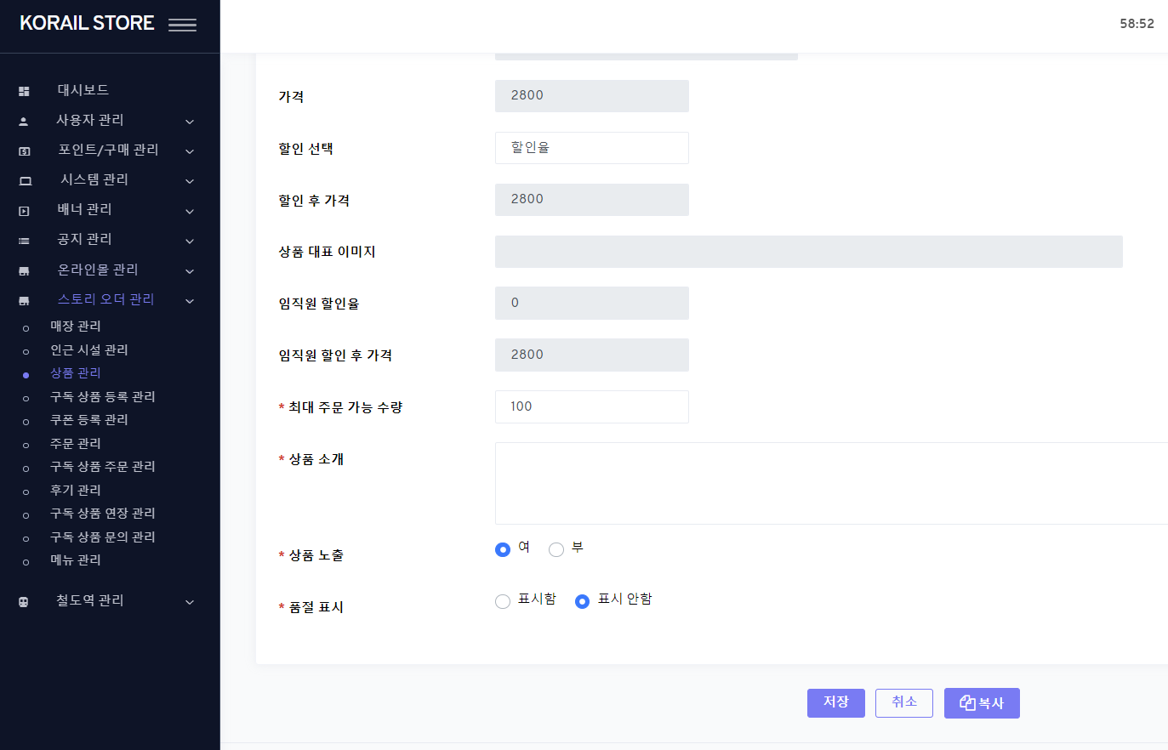
연번 | 버그/기능 수정/기능 추가 | 관리자 페이지/앱/기타 | 메뉴 | 내용 | 수정 요청사항 | 요청자명 | 요청일
133 | 기능 수정 | 관리자 페이지 | 스토리 오더 | 상품 관리 시, ‘상품 소개’ 필수 입력 x로 수정 | 상품 관리 시, ‘상품 소개’ 필수 입력 x로 수정 | 스톤 | 2023.08.31.
상품 소개 입력을 필수로 하지 않아도 되도록
필수 해제 부탁드립니다.
1.Menu navigation
스마트 오더 관리 > 상품 관리 (/storeProduct) > 상세(Modify)
2.Field 1) 상품 소개
- Required -> NOT Required
- remove ‘*’ from the label

Slide 28
수동 업데이트

Slide 29
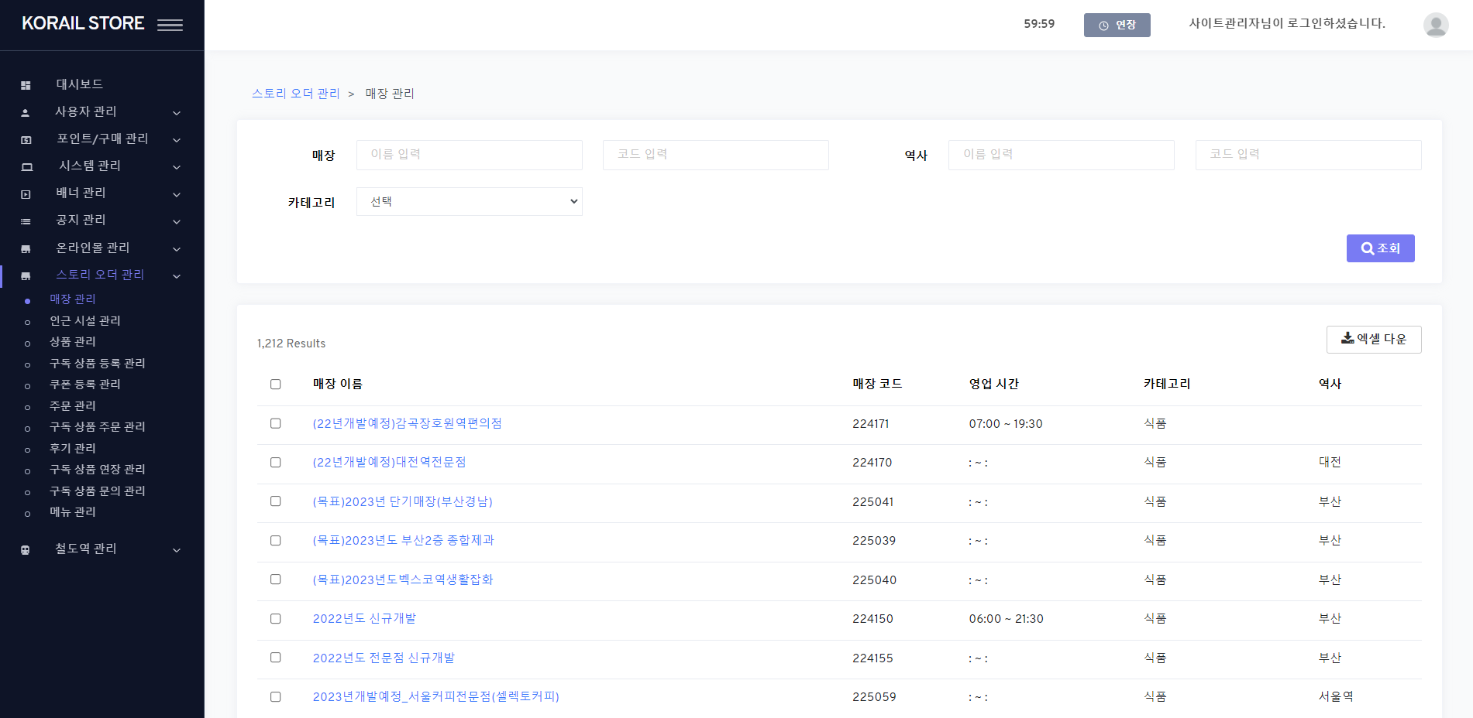
연번 | 버그/기능 수정/기능 추가 | 관리자 페이지/앱/기타 | 메뉴 | 내용 | 수정 요청사항 | 요청자명 | 요청일
135 | 기능 추가 | 백엔드 | 연동 | Admin 계정에서 수동 업데이트 가능 여부 확인 | Admin 계정에서 수동 업데이트 가능 여부 확인 | 소재준 | 2023.09.01.
Admin 계정에서 매장, 상품 관리 수동 업데이트 가능 여부 확인 요청드리고 싶습니다.
KRS 수동 업데이트
수동 업데이트 버튼 클릭 시,
[confirm msg]
“매장 정보 업데이트는 1일 1회 새벽 중에 자동으로 이루어지며, 영업 시간 등 KRS의 정보 변동 가능성이 있는 시간대에 수동 업데이트를 진행하게 되면 전송받는 데이터에 오류가 발생할 가능성이 있습니다. 수동 업데이트를 실행하시겠습니까?”
-> 실행 / 닫기
팝업 후 처리 부탁드립니다.
1.Menu navigation
스마트 오더 관리 > 매장 관리 (/store)
2.KRS 수동 업데이트 button (KRS manual store update)
1) if clicks, confirm the msg
if YES, do the process (store)
- show progress bar and the complete msg(“KRS 수동 업데이트가 완료되었습니다.”) and reload the grid

Slide 30
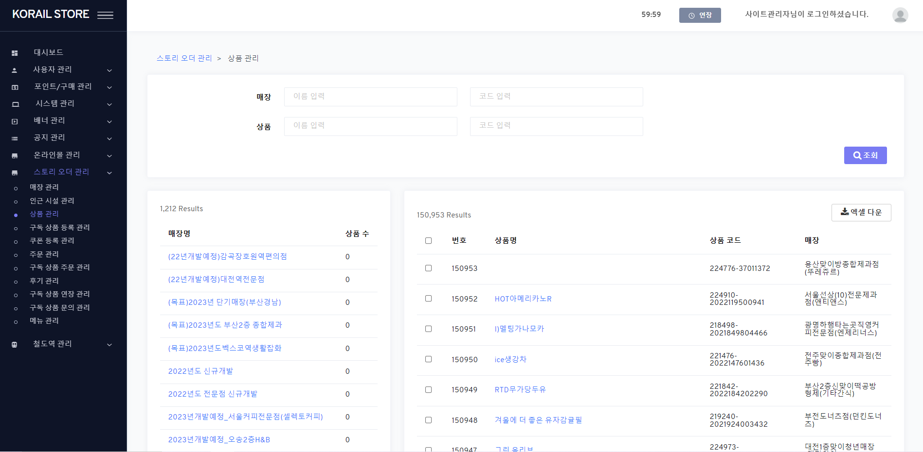
연번 | 버그/기능 수정/기능 추가 | 관리자 페이지/앱/기타 | 메뉴 | 내용 | 수정 요청사항 | 요청자명 | 요청일
135 | 기능 추가 | 백엔드 | 연동 | Admin 계정에서 수동 업데이트 가능 여부 확인 | Admin 계정에서 수동 업데이트 가능 여부 확인 | 소재준 | 2023.09.01.
Admin 계정에서 매장, 상품 관리 수동 업데이트 가능 여부 확인 요청드리고 싶습니다.
KRS 수동 업데이트
수동 업데이트 버튼 클릭 시,
“매장 정보 업데이트는 1일 1회 새벽 중에 자동으로 이루어지며, 영업 시간 등 KRS의 정보 변동 가능성이 있는 시간대에 수동 업데이트를 진행하게 되면 전송받는 데이터에 오류가 발생할 가능성이 있습니다. 수동 업데이트를 실행하시겠습니까?”
-> 실행 / 닫기
팝업 후 처리 부탁드립니다.
1.Menu navigation
스마트 오더 관리 > 상품 관리 (/storeProduct)
2.KRS 수동 업데이트 button (KRS manual store product update)
1) if clicks, confirm the msg
if YES, do the process (goods and saleitem)
- show progress bar and the complete msg(“KRS 수동 업데이트가 완료되었습니다.”) and reload the grid

Slide 31
상품 복사 기능 삭제

Slide 32
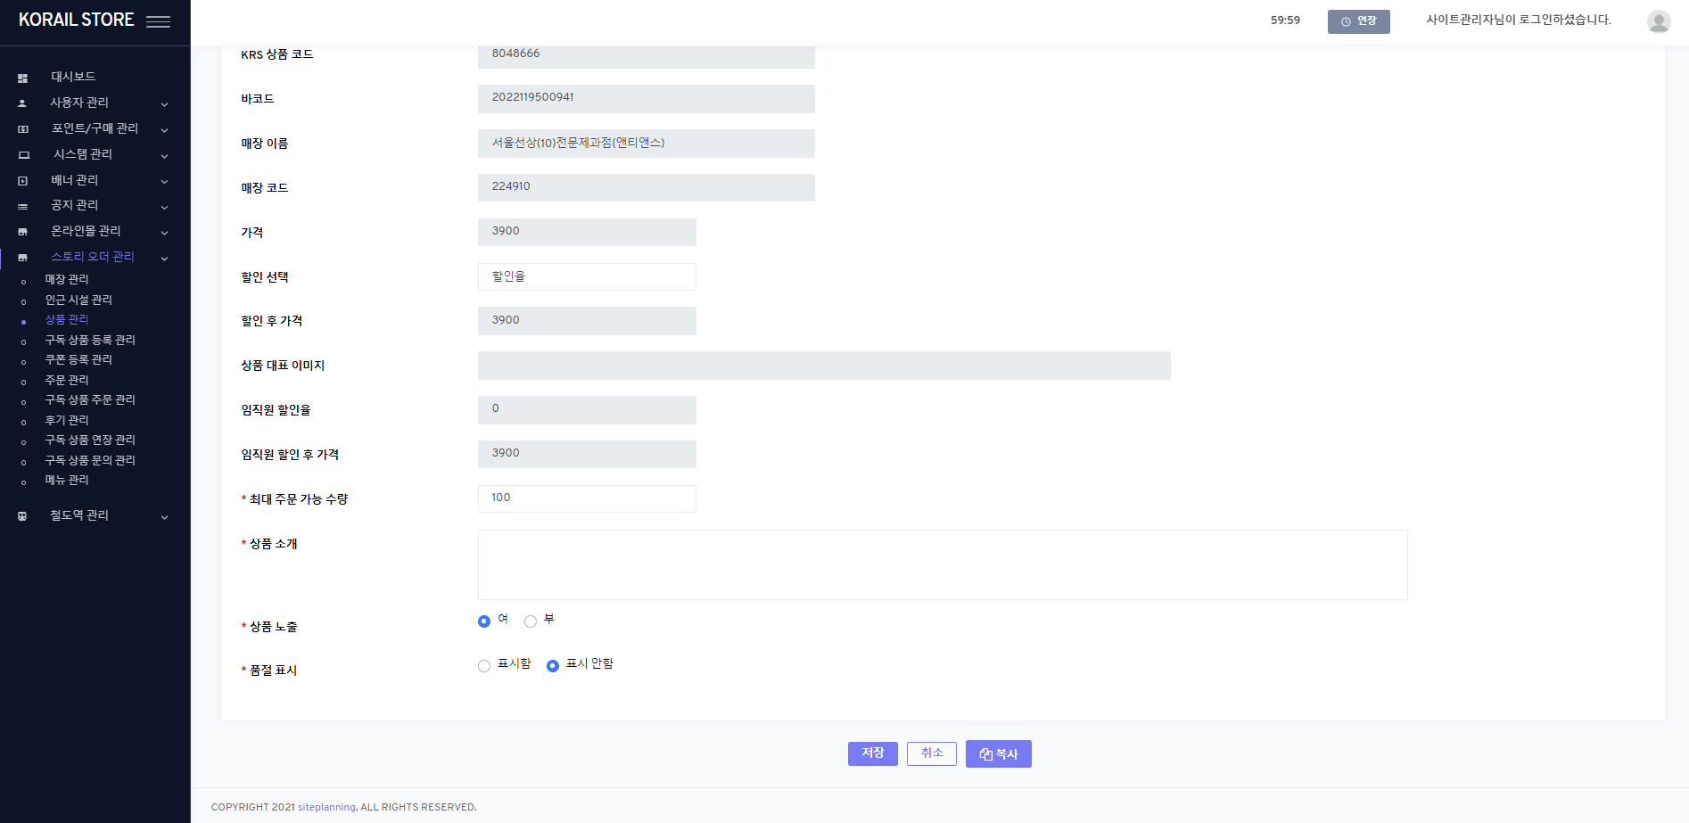
연번 | 버그/기능 수정/기능 추가 | 관리자 페이지/앱/기타 | 메뉴 | 내용 | 수정 요청사항 | 요청자명 | 요청일
27 | 기능 수정 | 관리자 페이지 | 스마트 오더 관리 > 상품 등록 관리(상세) | - | 상품 복사 기능 삭제 | 스톤 | 2023.08.14
KRS 정보 연동에 따라 관리자 페이지에서는 스토리 오더 상품 추가/삭제가 불가능하게 되었으므로 ‘복사’ 버튼의 삭제를 부탁드립니다.
1.Menu navigation
스마트 오더 관리 > 상품 관리 (/storeProduct) > 상세(Modify)
2.Buttons
1) 복사 (Copy)
- REMOVE

Slide 33
엑셀 다운로드

Slide 34
연번 | 버그/기능 수정/기능 추가 | 관리자 페이지/앱/기타 | 메뉴 | 내용 | 수정 요청사항 | 요청자명 | 요청일
136 | 기능 수정 | 관리자 페이지 | 엑셀 다운로드 | 엑셀 다운로드 시, 일부 항목만 보임 | 엑셀 다운로드 시, 모든 항목(상세 포함)이 보이도록 수정 | 소재준 | 2023.09.01.
현재는 엑셀 다운로드 시, 미리보기에 있는 일부 항목만 다운로드가 되는데, 상세 보기에 있는 모든 항목을 다운로드 받을 수 있게 수정 부탁드립니다.

Slide 35
팝업 생성

Slide 36
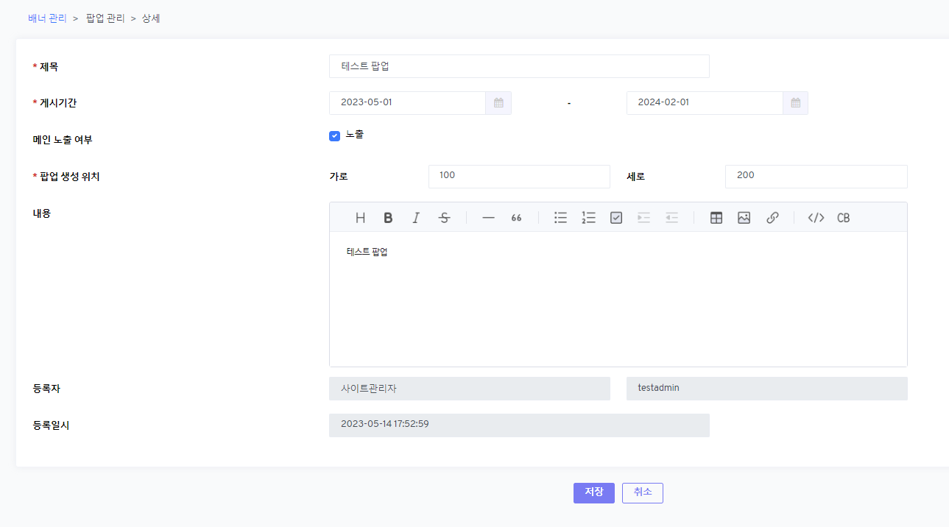
연번 | 버그/기능 수정/기능 추가 | 관리자 페이지/앱/기타 | 메뉴 | 내용 | 수정 요청사항 | 요청자명 | 요청일
137 | 기능 추가 | 관리자 페이지 / 앱 | 팝업 | 팝업 생성 안 됨 | 팝업 생성되도록 수정 이미지 팝업 추가 | 소재준 | 2023.09.01.
현재

Slide 37
연번 | 버그/기능 수정/기능 추가 | 관리자 페이지/앱/기타 | 메뉴 | 내용 | 수정 요청사항 | 요청자명 | 요청일
137 | 기능 추가 | 관리자 페이지 / 앱 | 팝업 | 팝업 생성 안 됨 | 팝업 생성되도록 수정 이미지 팝업 추가 | 소재준 | 2023.09.01.
이미지 팝업 선택 시
메시지 팝업 선택 시
제목
게시 기간
메인 노출 여부
팝업 종류
~
이미지 팝업 메시지 팝업
파일 형식 : png, jpg / 1MB 이하
팝업 연결 링크 URL
제목
게시 기간
메인 노출 여부
팝업 종류
~
이미지 팝업 메시지 팝업
팝업 제목
팝업 내용
*팝업 제목 : 공백 포함 20자 이내 권장
**팝업 내용 : 공백 포함 300자 이내 권장
이미지 미리보기
영역
+ 이미지 등록
제목은 관리자 페이지에서의 식별 용도이고, 앱에는 반영되지 않습니다.
(메시지 팝업의 ‘팝업 제목’은 반영됨)
1.Menu navigation
배너 관리 > 팝업 관리 (/popup) > 추가 (Add), 상세 (Modify)
2.Fields
1) 팝업 생성 위치 : HIDE
2) 팝업 종류 : {popup_type} (NEW)
a) radio options: 이미지 팝업 / 메시지 팝업 (image/text) – default: image
b) if 이미지 팝업(image) is selected
b-1) image preview area
b-2) 이미지 등록 (register image) button : {popup_image_file} (NEW) - guide text: “파일 형식: png,jpg / 1MB 이하“
- if the button clicks, open image file selection
- validation Required file type is png,jpg, max file size: 1MB
b-3) 팝업 연결 링크 URL : {popup_link_url} (NEW)
- inputbox
- validation: max length (256 bytes)
c) if 메시지 팝업 (text) is selected
c-1) 팝업 제목 : {popup_title} (NEW)
- inputbox validation : Required, max length(100 bytes)
c-2) 팝업 내용 : {content}
- textarea - current 내용 (html editor) field is removed
c-3) guide text - “*팝업 제목 : 공백 포함 20자 이내 권장
*팝업 내용 : 공백 포함 300자 이내 권장”
[API] GET /api/main/popup_list (NEW)
1.Spec
- main sheet on #32 - 20230905
0905 대표님과 스톤 개발자분께 확인 요청 드렸는데,
현재 에디터로는 이미지에 링크를 걸 수 있는 방법이 없을 것 같습니다.
팝업은 에디터로 등록이 어려워서 위 방법대로 하는 게 좋을 것 같다고
하시는데 괜찮을까요?(말씀주셨던 주기는 삭제했습니다.)

Slide 38
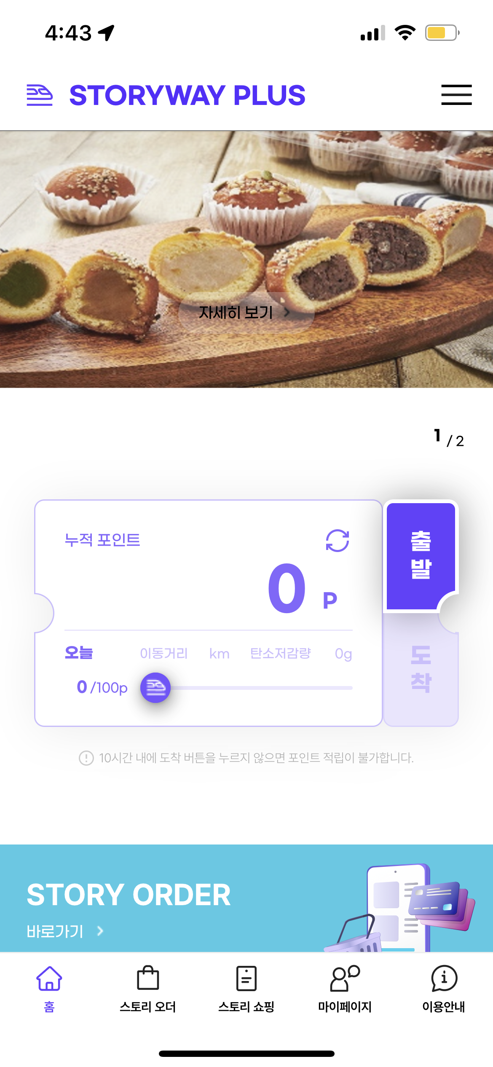
연번 | 버그/기능 수정/기능 추가 | 관리자 페이지/앱/기타 | 메뉴 | 내용 | 수정 요청사항 | 요청자명 | 요청일
137 | 기능 추가 | 관리자 페이지 / 앱 | 팝업 | 팝업 생성 안 됨 | 팝업 생성되도록 수정 이미지 팝업 추가 | 소재준 | 2023.09.01.
메인 화면
이미지 팝업 생성 시
메시지 팝업 생성 시
(팝업 이미지 영역)
제목 : 권장 공백 포함 20자 이내로 안내
내용 : 권장 공백 포함 300자 이내로 안내
설 연휴 배송지연
택배사 물량 폭주로 10일 이후 결제 건에 대해서는 15일부터 순차 발송되오니, 이 점 양해 부탁드립니다.
*현재 설 연휴 기간 동안 사용할 수 있는 앱 전용 쿠폰을 발급하고 있습니다.
확인
오늘 하루 그만 보기 X 닫기

Slide 39
후기 관리 수정

Slide 40
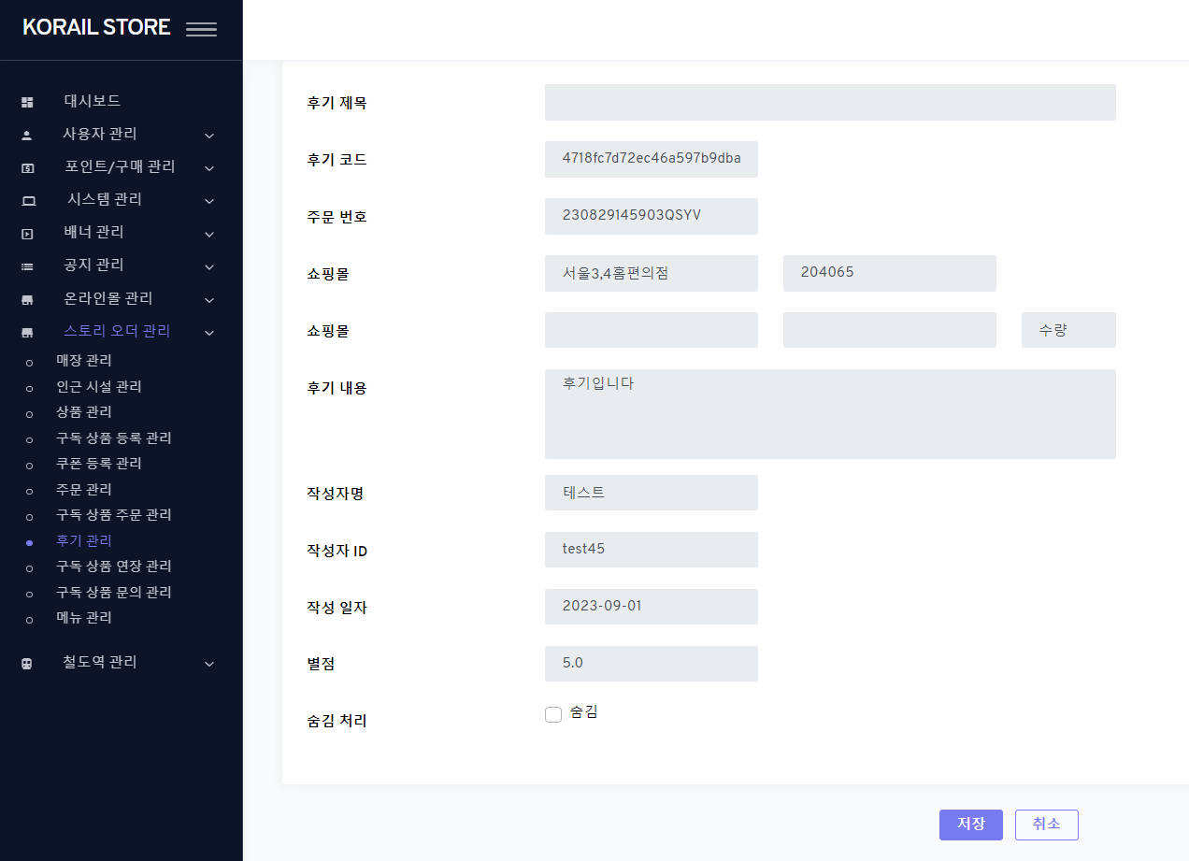
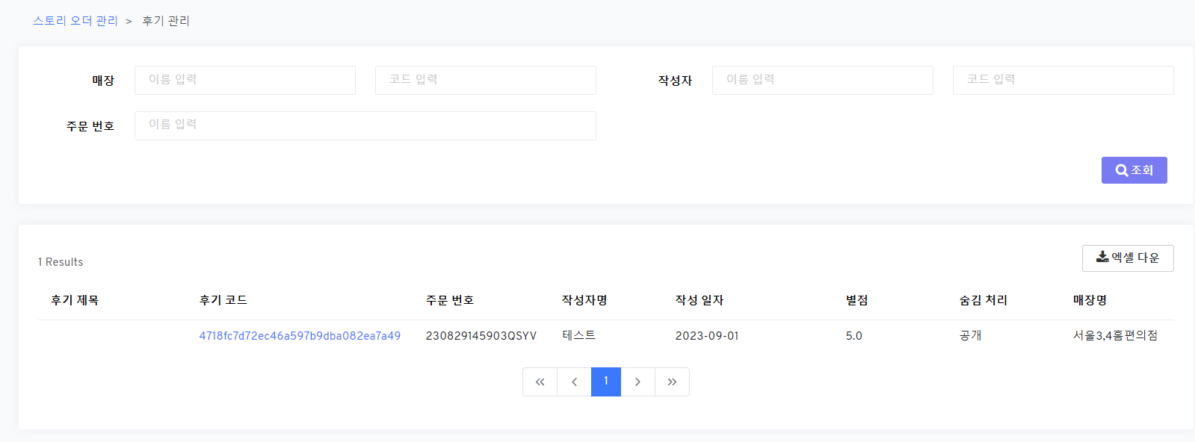
연번 | 버그/기능 수정/기능 추가 | 관리자 페이지/앱/기타 | 메뉴 | 내용 | 수정 요청사항 | 요청자명 | 요청일
138 | 수정 | 관리자 페이지 | 스토리 오더 후기 | 후기 관리 수정 | 후기 제목 필드 삭제 ‘쇼핑몰’ -> ‘상품‘으로 수정 |  | 2023.09.01.
후기에 제목이 없어져서 제목 필드 삭제 부탁드립니다.
그리고 상품으로 표시되어야 할 부분이 쇼핑몰로 표시되고 있어서
‘상품’으로 변경 부탁드립니다.
1.Menu navigation
스마트 오더 관리 > 후기 관리 (//storeReview) 온라인몰 관리 > 후기 관리 (/onlineReview)
2.Grid
1) 후기 제목 (review title) : REMOVE (title is not used)
1.Menu navigation
스마트 오더 관리 > 후기 관리 (//storeReview) > 상세(Modify)
온라인몰 관리 > 후기 관리 (/onlineReview) > 상세(Modify)
2.Fields
1) 후기 제목 : REMOVE
2) 2nd 쇼핑몰
- fix wrong label : 쇼핑몰 -> 상품

Slide 41
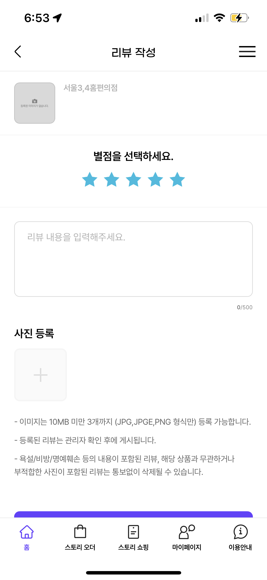
연번 | 버그/기능 수정/기능 추가 | 관리자 페이지/앱/기타 | 메뉴 | 내용 | 수정 요청사항 | 요청자명 | 요청일
138 | 수정 | 백엔드 | 스토리 오더 후기 | 후기에 상품 정보 연결 | 후기 상품 정보 api 수정 | 스톤 | 2023.09.01.

Slide 42
오류 신고, 문의 등 이미지 추가

Slide 43
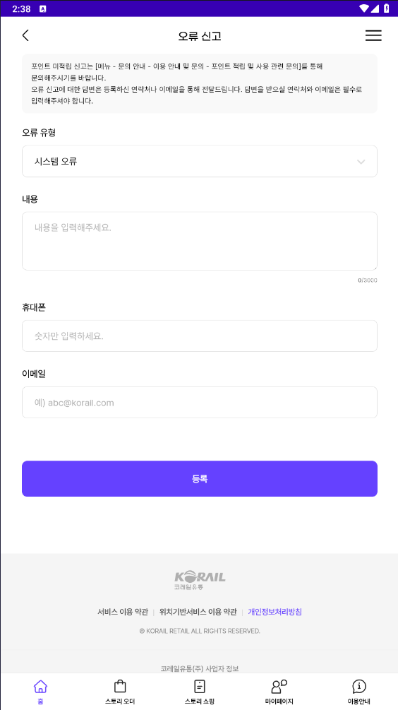
연번 | 버그/기능 수정/기능 추가 | 관리자 페이지/앱/기타 | 메뉴 | 내용 | 수정 요청사항 | 요청자명 | 요청일
 | 기능 추가 | 엡 | 오류 신고 | 오류 신고에 이미지 첨부 추가 | 오류 신고에 이미지 첨부 추가 | 소재준 | 2023.09.01.
현재
수정
시안-퍼블-앱 : 오류 신고에 사진 등록 추가 부탁드립니다.

Slide 44
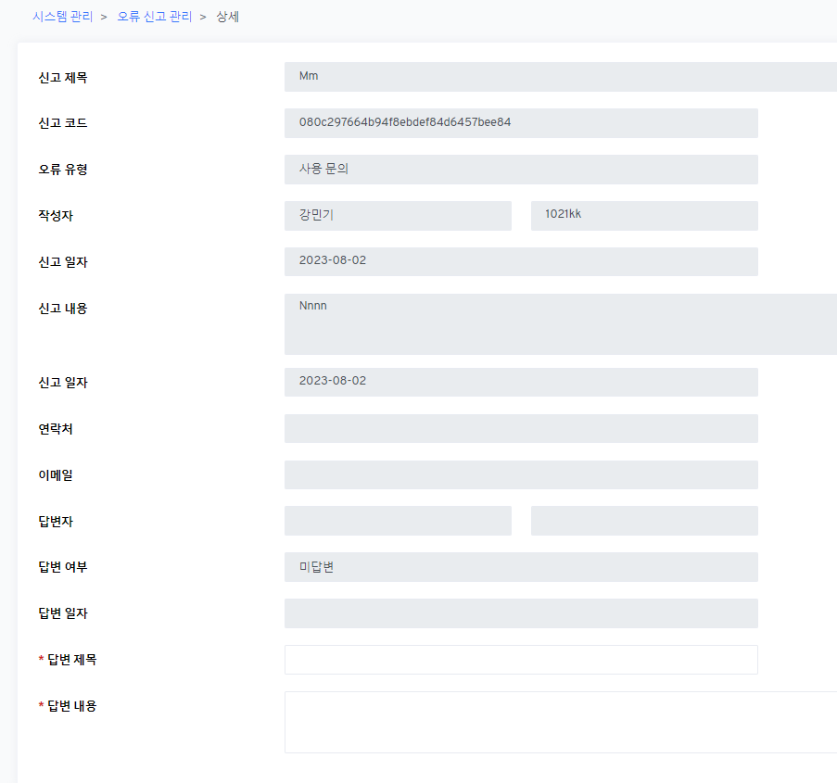
연번 | 버그/기능 수정/기능 추가 | 관리자 페이지/앱/기타 | 메뉴 | 내용 | 수정 요청사항 | 요청자명 | 요청일
 | 기능 추가 | 관리자 페이지 | 오류 신고 | 오류 신고에 이미지 첨부 추가 | 오류 신고에 이미지 첨부 추가 | 소재준 | 2023.09.01.
사용자 관리 > 문의 관리 > 상세
시스템 관리 > 오류 신고 관리 > 상세
스토리 오더 관리 > 후기 관리 > 상세
온라인몰 관리 > 후기 관리 > 상세
에 첨부 이미지를 확인할 수 있는 필드 추가 부탁드립니다.
현재
수정
1.Menu navigation
사용자 관리 > 문의 관리 (/userQna) > 상세
시스템 관리 > 오류 신고 관리 (/setting/qna) > 상세
스토리 오더 관리 > 후기 관리 (/storeReview) > 상세
온라인몰 관리 > 후기 관리 (/onlineReview) > 상세
2.Fields
1) 이미지 (image)
- add next to 내용 field (but if attach_file/attach_file_2/attach_file_3 all is empty, hide the field)
- if attach_file/attach_file_2/attach_file_3 is NOT empty, show the image with fixed size
이미지

